Slide 1
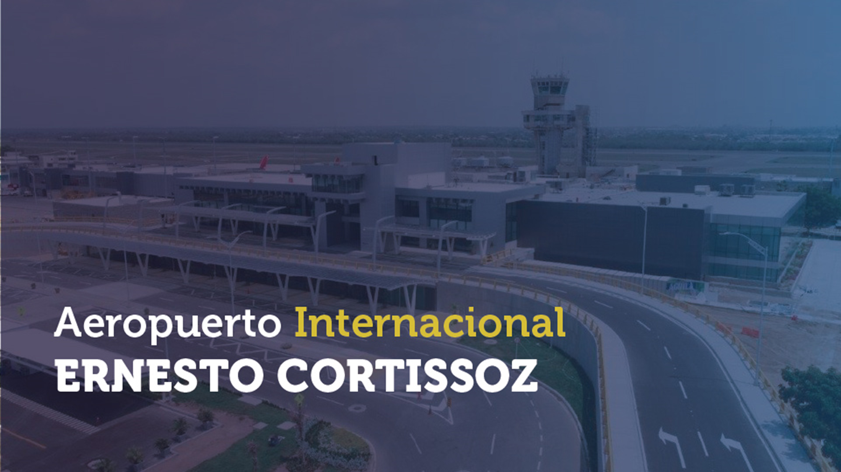
BUENAS PRACTICAS
PUNTO DE INFORMACION

Slide 2

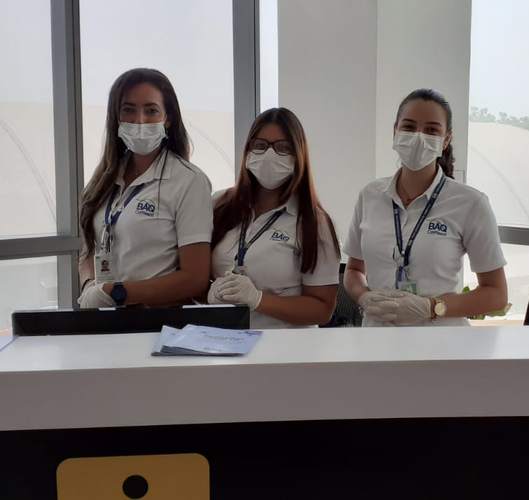
En el aeropuerto internacional Ernesto Cortissoz contamos con personal altamente calificado que contribuyen a la orientación y satisfacción del usuario al momento de visitar nuestras instalaciones, ofreciendo gratuitamente información relevante a nuestra labor.

Slide 3
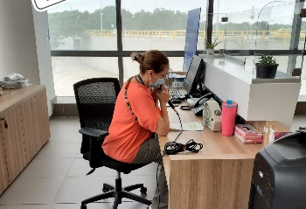
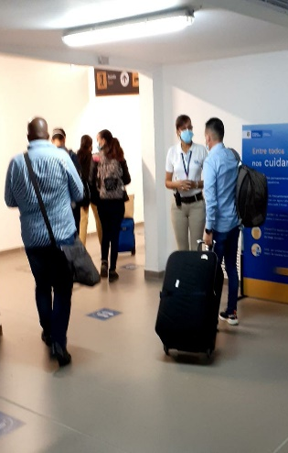
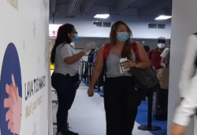

Recepcionamos llamadas y direccionamos a las diferente áreas del GAC y/o locatarios, aerolíneas, asociaciones, aeropuerto de carga, teléfonos otros aeropuertos, etc.
Hacemos presencia en las áreas de llegadas Nacionales guiando a los pasajeros hacia al área de recibo de equipajes.
Brindamos información de la ciudad (hoteles, restaurantes, centros comerciales, programas, actividades, transporte a otras ciudades, etc.)

Slide 4
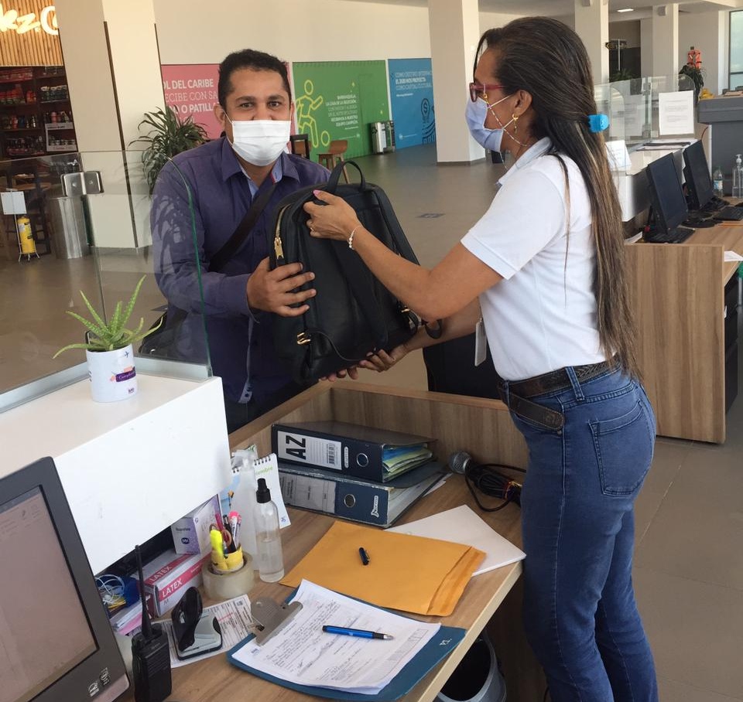
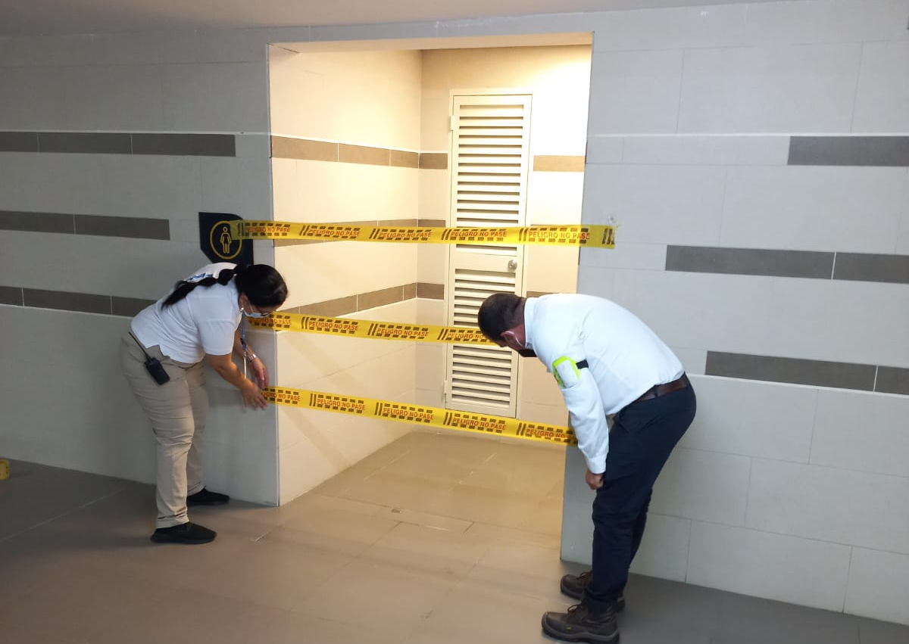
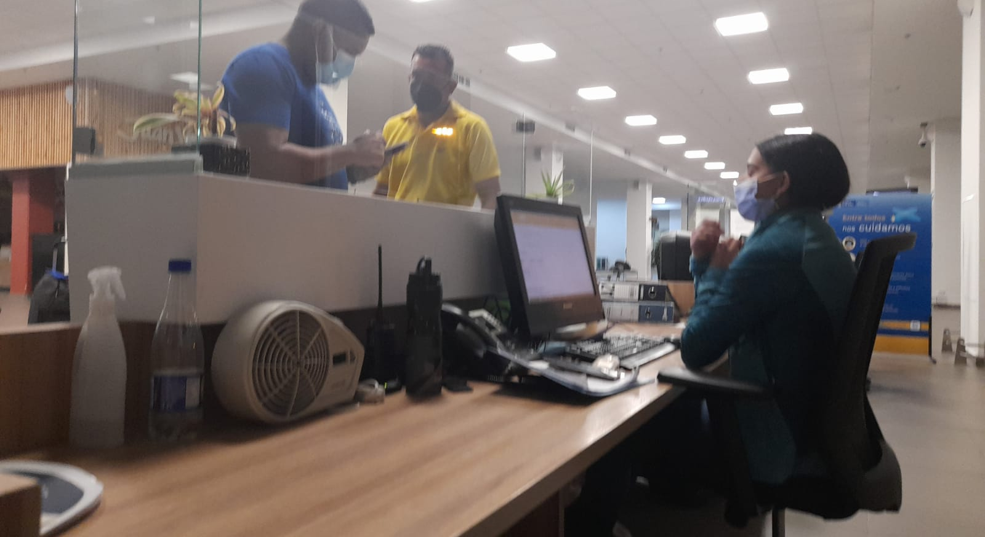
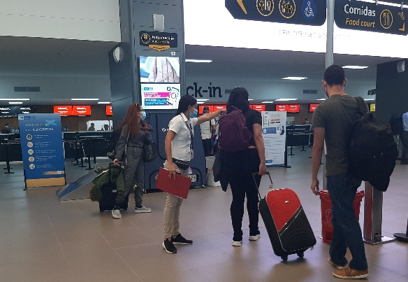
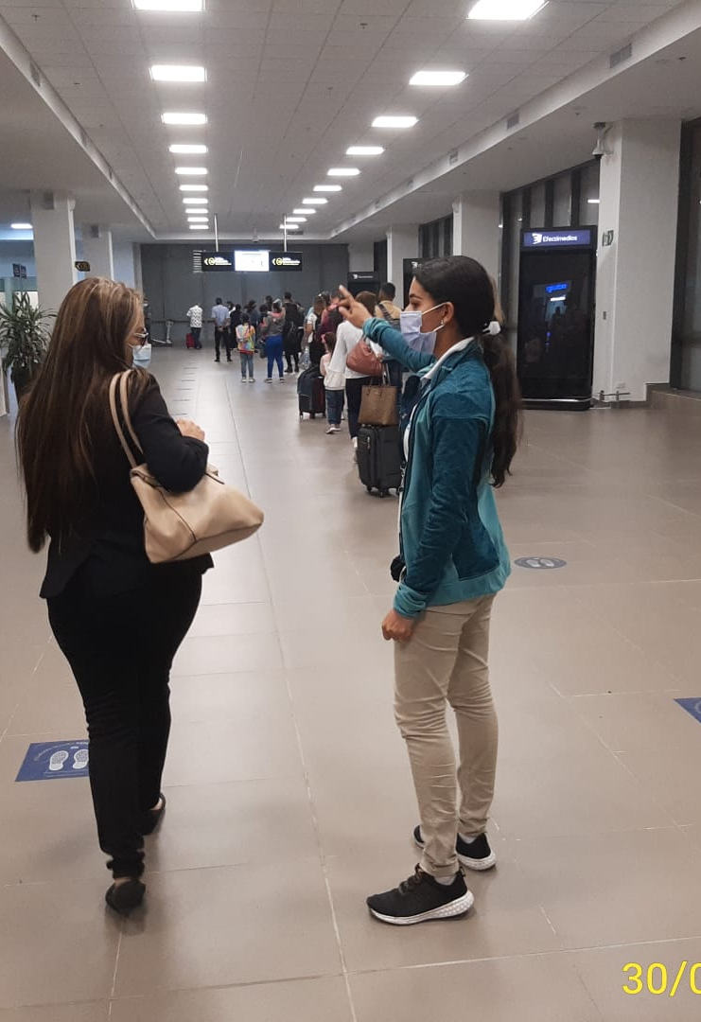
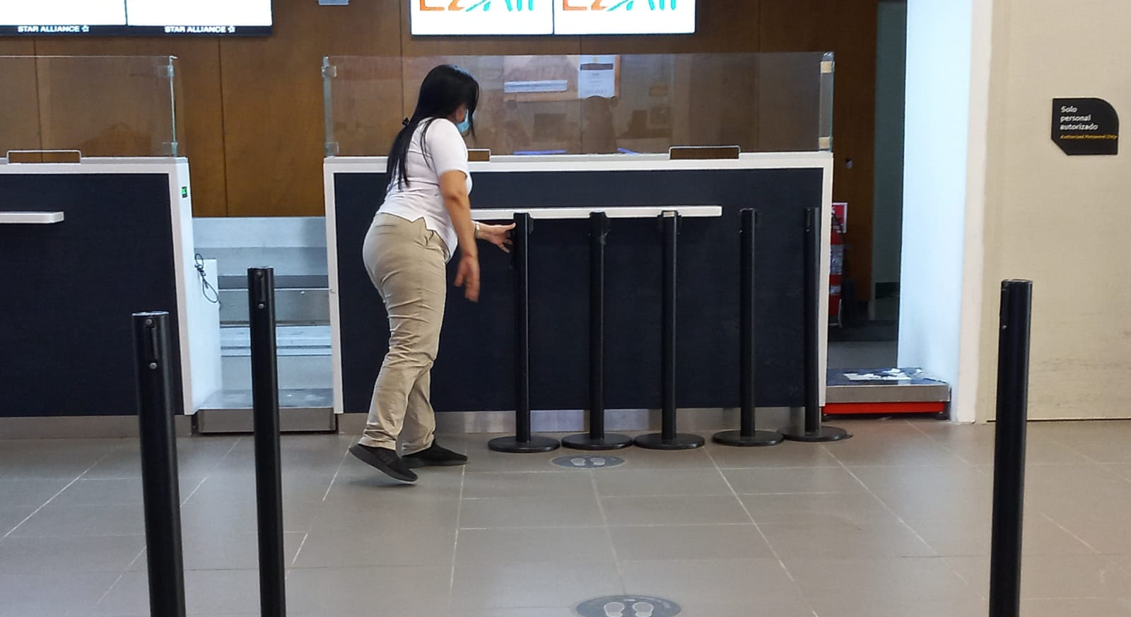
Recibimos, trasladamos y contestamos a las PQRS que se presentan.
Recepcionamos llamadas y direccionamos a las diferente áreas del GAC y/o locatarios, aerolineas, asociaciones, aeropuerto de carga, teléfonos otros aeropuertos, etc.
Facilitamos silla de rueda cuando se necesite para personas con movilidad reducida.
Hacemos anuncios preventivos de protocolos de bioseguridad.
Ayudamos a pasajeros a diligenciar el Check Mig.
Entre otros…

Slide 5


